Slide 1
Testkursus 2012
Fredag 11. januar
Jan Ivanouw

Slide 2
Performancebaserede
Personlighedstests

Slide 3
Personlighedsbaserede personlighedstests
Tidligere ’projektive’ tests
’Projektiv’ refererer til en bestemt opfattelse af perception og har psykodynamisk medbetygning
’Projektive’ tests er blevet opfattet som baseret på psykoanalytisk tænkning
Det væsentlige i disse tests er imidlertid at personen først producerer en ’tekst’ og at denne derefter kategoriseres og antal af de forskellige kategorier tælles op
Derfor er ’performancebaseret’ en mere neutral betegnelse som refererer til at testen bygger på en performance, tekstproduktion, af personen

Slide 4
Testpersonen leverer en ’tekst’
Fastlagte svarkategorier
  Ja/nej
  Helt uenig, lidt uenig, lidt enig, helt enig
Fri tekst
Opgaveløsning
Adfærd der kan observeres i frit miljø
Adfærd i interviewsituation

Slide 5
Fra ’tekst’ til testdata
Selvvurderingstests: Testpersonen angiver selv sin reaktion i fastlagte svarkategorier
Performancebasering: Psykologen koder testpersonens ’tekst’
  Vurderer opgaveløsning som rigtig/forkert/grader
  Observerer og koder observeret adfærd i frit miljø
  Observerer og koder adfærd i interview
  Koder svar på spørgsmål i interview
  Koder tekst fra performancebaserede tests

Slide 6
Performancebaserede metoder
Testpersonen handler i standardiseret miljø
  Kognitive tests: testpersonen løser en opgave
  Struktureret interview
  Performancebaserede personlighedstests – ’projektive tests’
Testpersonen handler i frit miljø (ikke test)
  Observation på hospitalsafdeling, i børnehave, ved hjemmebesøg
  Ustruktureret interview

Slide 7
Performancebaserede personlighedstests
Standardiseret stimulusmateriale
Standardiseret situation
  Testprocedure
  Instruktion
  Registreringsmetode (f.eks. ordret nedskrivning)
  Interventioner ved forsk. spørgsmål og situationer
Kodesystem
  Udtømmende koderegler (= ’loven’)
  Eksempelmateriale til nærmere afklaring (= ’domssamlingen’)

Slide 8
Performancebaserede personlighedstests
Rorschach
Associationstest
Sætningsfuldendelsestest
Objektsorteringstest
TAT
CAT, SAT, TEMAS
Tegnetests (tegn menneske, Wartegg)

Slide 9
Hvilken testform er bedst?
I modsætning til hvad der ofte er hævdet, er der ikke principielt forskel på validiteten af performancebaserede tests og selvvurderingstest (Meyer & Archer, 2001).
Hver testform har sine egenskaber
  Stiller forskellige krav til psykologiske mekanismer (performance vs. overvejelse)
  Har forskellig metodevarians
  Har forskellige datakilder (personen selv, div. andre)
Den bedste validitet fås ved samtidig at anvende test af forskellige typer (Eid & Diener, 2006)

Slide 10
Metodevarians
En vis del af testbesvarelsen er påvirket ikke kun af indhold i item, men også af forhold vedrørende metoden (Campbell & Fiske, 1959)
  Opgavens art
  Opsætningen af testen
  Personens indstilling til testen (testindstilling, ’response style’)
Testindstilling: åbenhed/lukkethed, ønske om at påvirke resultatet, omhyggelig/sløset
  Indstillingen kan være bevidst eller ubevidst for testpersonen
Den samme person har ofte forskellig indstilling overfor forskellige testtyper (Meyer, 1997)

Slide 11
Hvordan tage højde for testindstilling
Særlige validitetsskalaer
Statistiske modeller der kan adskille indflydelse fra indholdet og indflydelse fra indstillingen (modeller med latente variable)
Bruge forskellige test- og assessmentmetoder der typisk fremkalder forskellig testindstilling
  Eksempel: Finn, 1996.

Slide 12
Egenskaber for performancebaserede personlighedstests
Personens adfærd i en struktureret situation er den tekst der arbejdes med - i modsætning til at personen skal huske og vurdere sine egne reaktioner
Nogle performancebaserede personlighedstests tests kan anvendes for en bredere målgruppe
  Rorschach kræver færre verbale evner end selvvurderingstests og interviewbaserede metoder og kan anvendes over for alle aldersgrupper (herunder børn) og forskellige sproggrupper. Den er også mindre afhængig af tidsperiode
Testindstilling: Nogle personer er mere åbne på tests der ikke focuserer på selvfremstilling – andre er mindre åbne pga usikkerhed mht hvad testen kan vise

Slide 13
Ustruktureret test?
De performancebaserede personlighedstests (pp) er strukturerede ved at testsituationen er standardiseret
Rapaport bygger på Lewin: handlinger foretages ud fra beslutninger og opgaveindstillinger
Opgaven er mindre velspecificeret i pp, og der er mere plads for at personen laver sin egen opgaveindstilling
I nogle situationer er personens opgaveindstilling for langt fra hensigten med testen og man foretager en intervention for at bringe personen på andre tanker
Meget vigtigt at instruktionen er klar (jfr forskellige Rorschachinstruktioner)

Slide 14
Teoribaggrund for performancebaserede personlighedstest
Ofte tænkes disse tests forbundet med psykodynamisk teori
Derved kan testene komme til at indgå i diskussioner om teoribaggrund
Disse tests er imidlertid ikke nødvendigvis forbundet med en bestemt teori
For Exner var det f.eks. en pointe at Rorschach er teoriuafhængig
Meyer undersøgte hvorledes Rorschach svarer til femfaktormodellen (Meyer, Bates & Gacono, 1999)

Slide 15
Reliabilitet af psykologiske og medicinske undersøgelsesmetoder
Reliabilitetsmålinger bør være høje (f.eks. over 0.75) (beregnet med attrition)
Kriterievaliditet har været undersøgt for en lang række tests inden for det psykologiske og medicinske område
Der er ikke nogen systematisk forskel på de to videnskabelige områder. På begge findes gode og dårlige tests

Slide 16
Validitet af forskellige typer personlighedstests
Når kriteriet er en test af samme art, fås kunstigt forhøjede validitetsstørrelser pga. fælles metodevarians
Kriterievaliditet for Rorschach og MMPI er fundet til at ligge på samme niveau (0.34) når den vurderes over en lang række anvendelser
Når den vurderes detaljeret til specifikke anvendelser er der forskelle for begge typer
Konvergent validitet mellem tests af forskellig art er som regel lav

Slide 17
Hvad viser performancebaserede personlighedstests
Kognitive egenskaber
  Kognitiv stil
  Tankeforstyrrelser
  Realitetskontakt
Personlighedstræk
  Coping, forsvar og stresstolerance
  Affektive forhold
  Interpersonel orientering
  Selvopfattelse
Personligt vigtige temaer

Slide 18
Formel og uformel kodning
Til test er udviklet forskellige kodesystemer
Kodning anvendes hyppigt i psykologarbejde på uformel vis uden at psykologen erkender der er tale om et kodesystem
Eks. ’Moderen havde god kontakt til barnet’
  Er kodesystemet god/dårlig kontakt, eller god/middelgod/dårlig kontakt eller noget andet?
  Hvilke kriterier lægges for ’god kontakt’
  Har kontaktvurderingskodesystemet høj reliabilitet

Slide 19
Krav til kodesystem
Definere hvad der er en ’tekstenhed’
Udtømmende: alle enheder skal kunne kodes
Koderne skal have psykologisk relevans
Koderne skal have høj interraterreliabilitet
  Forskellige ratere skal nå til samme koder
    For hver tekstenhed – under testudvikling
    For hver testprotokol – i klinisk praksis
Kodesystemet ikke for kompliceret
  Rimeligt let at lære

Slide 20
Eksisterende kodesystemer
Til flere performancebaserede personlighedstests er udviklet konkurrerende kodesystemer
Til TAT er udviklet vældig mange systemer
Til Rorschach har i en årrække Exners kodesystem, Comprehensiv System, været det dominerende
  En ny/alternativ udgave er udviklet
Årsagen til eksistensen af de forskellige kodesystemer er
  Forskellige formål med testen (særligt TAT)
  Konkurrerende opfattelser af hvad der er mest hensigtsmæssigt, samt mest videnskabeligt

Slide 21
Historisk om performancebaserede personlighedstests
Tidligt: interesse for at finde ’skjulte’, ubevidste temaer
Projektive tests tænktes at kunne fremprovokere sådanne skjulte temaer
  Eks. Jungs associationstest, tematisk analyse i Rorschach, Thematic Apperception Test
Rapaport skiftede focus til interesse for personlighedens virkemåde (dynamik), herunder tænkningen
Testen ses som en opgave som udløser en bestemt problemløsningsstil

Slide 22
Hvad kræves af en veludviklet test?
Standardiseret situation
Reliabel kodning
Temporal stabilitet for trækvariable
Egnede sammenligningsmaterialer (norm- og sammenligningsgrupper)
Valide tolkninger
Gerne en statistisk model som gør det muligt at vurdere den samlede test og de enkelte elementer

Slide 23
Er performancebaserede personlighedstests veludviklede?
Til de fleste performancebaserede personlighedstests (pp) er der udviklet kodesystemer
Nogle tests bærer stadig præg af mere at være udviklet for at ’fremprovokere’ materiale uden tilstrækkeligt udviklede metoder til bearbejdning af det fremkomne materiale og tolkning af resultaterne

Slide 24
Warteg

Slide 25
Øvelse
Udfylde Wartegg

Slide 26
Associationstesten

Slide 27
Øvelse
Gruppeadministration af associationstest

Slide 28
Associationstesten – tidlig udvikling
Samtidig udviklet i 1908 af Jung og Wertheimer til at afsløre skjulte forhold
Jung: metode til at klarlægge ubevidste impulser ’komplekser’
Jung udviklet omfattende scoringssystem

Slide 29
Associationstesten efter Rapaport
David Rapaport inspireret af Kurt Lewin: testpersonens adfærd bygger på en opgaveindstilling som stammer fra forståelsen og accepten af testen som en opgave som er nærmere specificeret i testinstruktionen
Denne opgaveindstilling kan imidlertid ’forstyrres’ af affektivt materiale
Personens svar er udtryk for et kompromis mellem glat funktion på basis af opgaveindstillingen og de forstyrrelser der stammer fra affektive processer

Slide 30
Associationstesten - opgaveindstilling
Opgaveindstillingen stammer fra instruktionen, men modificeres af personens egne forestillinger om hvad der er et acceptabelt svar
Instruktion: Jeg læser nu nogle ord, jeg vil bede dig om at svare med det første enkelte ord du kommer til at tænke på, og jeg tager tid – altså det første enkelte ord du kommer til at tænke på
Personen vil ofte tilføje en underforstået instruktion der udtrykker vedkommendes testindstilling, eksempelvis:
  Ordet skal være socialt acceptabelt at sige højt
  Ordet skal ikke afsløre for meget
  Jeg vil gerne vise at jeg er god til dette her, så det skal være er ’rigtigt’ ord
  Jeg vil gerne vise at jeg er god til dette her, så jeg skal være hurtig
  Jeg vil gerne vise at jeg har det dårligt, så jeg må finde på nogle ’dårlige’ ord

Slide 31
Associationstesten - responseprocessen
Rapaport: Først kommer en analytisk fase, en udvidelse af feltet: en række mulige svarord tilbyder sig
Derefter kommer en syntetisk fase, en indskrænkning af feltet: blandt de mulige svarord udvælges det der bedst passer med opgaveindstillingen som modificeret af personens egen testindstilling

Slide 32
Afvigende associationsprocesser
Efter Rapaport er der to principielle afvigelser fra et normalt forløb af responseprocessen
Forstyrrelse af den analytiske fase: Der fremkommer ikke mulige reaktionsord i samme grad som normalt: svaret bliver meget ’tæt’ på stimulusordet
Forstyrrelser i den syntetiske fase: Den udvælgende proces baseret på opgavindstilling og testindstilling fungerer ikke: personen kan ikke opfylde instruktionen: giver ikke et enkelt ord, giver ikke det første ord, giver alternative ord eller give ’løse’ reaktioner, dvs ord der ligger meget langt fra stimulusordet

Slide 33
Populærsvar, originalsvar og reaktionstid
Ved sammenligning med en passende gruppe bestemmes hvilke reaktionsord der er almindelige, og særligt almindelige (populærsvar), samt fordelinge af reaktionstid
Ved undersøgelse af (en anden) sammenligningsgruppe undersøges hvor mange populærsvar og almindelige svar det kan forventes at få fra en ikke-patient og størrelsen af reaktionstiden for forskellige stimulusord

Slide 34
Associationstesten – dansk udgave
Rapaport udvalgte 60 stimulusord som skulle repræsentere neutrale, dagligdags temaer samt affektivt provokerende temaer, bestemt ud fra psykodynamisk tænkning
Lise Østergaard foretog dansk oversættelse af 60 ord
Listen er blevet modificeret ved at afsvække provokerende ord og tilføje dobbelttydige ord
Listen er blevet udvidet til 70 ord

Slide 35
Populærsvar, originalsvar og reaktionstid – danske normer
Ivanouw (2000) har indsamlet sammenligningsmaterialer og opstillet normer for populærsvar, originalsvar og reaktionstider
Ivanouw (2006) har opstillet Raschmodel for reaktionstidsforlængelser resulterende i en personparametermåleskala (factor score)

Slide 36
Associationstesten - validitetsskala
Ivanouw (2001) har foreslået anvendelse af populærsvar og originalsvar for 9 stimulusord som basis for vurdering af testindstilling
Simulusord:

Slide 37
Associationstesten - validitetsskala
Modstræbende eller modstandspræget testindstilling:
Højt antal populærsvar (5-9) samt lavt antal originalsvar (0-2)
Meget åben testindstilling, psykopatologi, eller non-compliance mht at angive første enkelte ord:
Lavt antal populærsvar (0-3), samt højt antal originalsvar (4-9)

Slide 38
Associationstesten – kodning af reaktionsord
Jung udviklede komplekst system
Lise Østergaard udviklede et system baseret på en videreudvikling af Rapaports teori om tankeprocesser
Ivanouw, m.fl. har arbejdet med videreudvikling af dette system
Gitte Lundin Christiansen, Bechgaard og Ivanouw undersøger dette videreudviklede system

Slide 39
Associationstesten – kodning af reaktionsord
Lise Østergaards system omfatter følgende hovedkategorier:
Relevante reaktioner
Ordbundne reaktioner
Situationsbundne reaktioner
Egobundne reaktioner
Reaktioner med afvigelser i begrebsindsordningen
  Vaghed
  Pars pro toto
  Fusion

Slide 40
Øvelse
Score Ullas associationstest
  Populærsvar og originalsvar
  Reaktionstidsforlængelser
Vurdere Ullas associationstest
  Ud fra psykometriske data
  Tematisk tolkning

Slide 41
Rorschach

Slide 42
Øvelse
Fælles Rorschachrollespil
Forestil dig at du er deprimeret
Efter tur giver hver deltager et enkelt Rorschachsvar med deprimeret indstilling
  Ikke finde på svar, blot give et svar der falder én ind ud fra en indlevet deprimeret tilstand

Slide 43
Historisk om Rorschach
Rorschach
Beck
Klopfer
Marguerite Hertz
Piotrowski
Rapaport
Europæiske Rorschachsystemer: Bohm

Slide 44
Historie i Danmark
Anker Rattleff: Rorschachs oprindelige system, samt chatteringssvar
Nancy Bratt, samme – undersøgelse af landssvigere
Lise Østergaard: Rapaports system
Exners system (fra 1993)

Slide 45
Exners Comprehensive Rorschachsystem
Opgave at sammenholde de 5 US Rorschachsystemer
Mislykkedes: fik accept på at udvikle nyt system
Revideret scoringssystemet til færre kategorier med bedre reliabilitet og validitet, tilføje enkelte
Indsamle sammenligningsmaterialer
Opstille formkvalitetstabeller
Omfattende forskning, dels i processer ved testsituationen, dels vedrørende tolkning
Udvikling af diagnostiske indekser
Løbende justering af systemet

Slide 46
Sammenligningsmaterialer
Exner
  600 ikke-patienter
  Børn 6-16 år ca 100 på hvert alderstrin
  535 ambulante patienter
  279 indlagte depressive
  328 indlagte skizofrene
Gacono og Meloy
  En række samples fra kriminelle
Internationalt projekt med ikke-patienter (2007)
  voksne: 21 samples fra 17 lande
  børn og unge: 31 samples fra 5 lande

Slide 47
Forskelle mellem Exners og internationale samples
Internationale samples har
  Formkvalitet lavere
  Flere ambitente
  Færre T-svar

Slide 48
Realitetskontakt
Formkvalitet
7.500 protokoller -> 9.500
  2500 ikke-patienter
  2500 ikke-skizofrene ikke-indlagte patienter
  2500 ikke-skizofrene, ikke-psykotiske indlagte patienter
FQo
  W eller D set af mindst 2% (mindst 150 personer)
  Dd området brugt af mindst 50 personer og set af mindst 2/3 af disse
FQu
  W eller D set af < 2% men som af mindst 3 uafhængige bedømmere ses let og ikke gør vold på konturerne
  Dd brugt af færre end 50 personer, men af 3 bedømmere ses let og ikke gør vold på konturerne

Slide 49
Formkvalitetstabeller
Lister af svar med formkvaliteterne o, u og –
FQ+ afgøres ud fra FQo som ekstra elaboreret med korrekt detaljer

Slide 50
Reliabilitetsundersøgelser af Rorschach

Slide 51
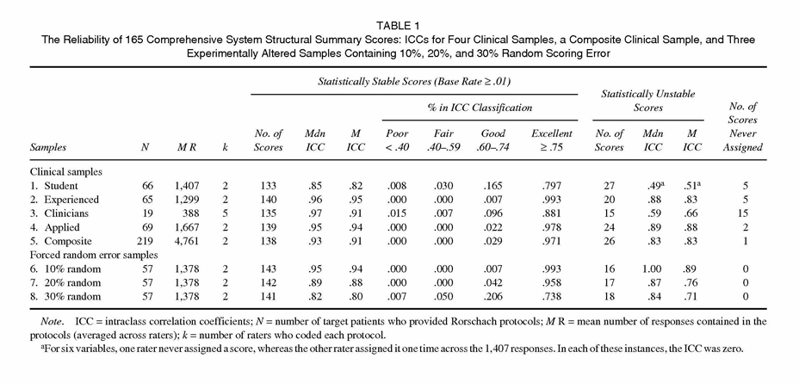

Slide 52
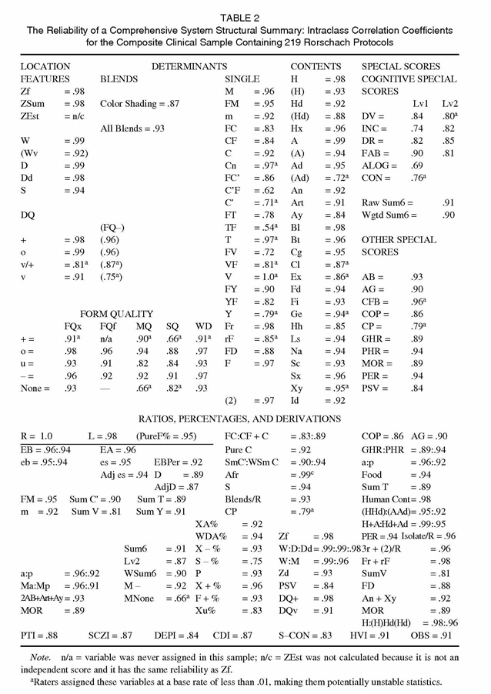

Slide 53
Validitetsundersøgelser af Rorschach

Slide 54
Typer af validitetsundersøgelser
Hypoteser opstillet af tidligere Rorschachteoretikere
Undersøgelser fra tidligere forskning
Exners sammenligningsmaterialer
Exners egne forsøg
  kriterievaliditetsundersøgelser

Slide 55
Validiteten af m og Y
Israelsk militærpsykolog tester søfolk under voldsomt uvejr og observerer øget niveau af m og Y
Anekdotisk beretning om Exnerforsøg med testning under (oplevet) risikabel flyvetur sammenlignet med testning senere på jorden
Ecners undersøgelse af studenter før en vigtig stopprøve
Exners undersøgelse af kirurgiske patienter: sammenligning af patienter til ortopædkirurgi og hjertekirurgi
Test-retestundersøgelse viser lav stabilitet af m og Y i modsætning til de fleste andre Rorschachvariable

Slide 56
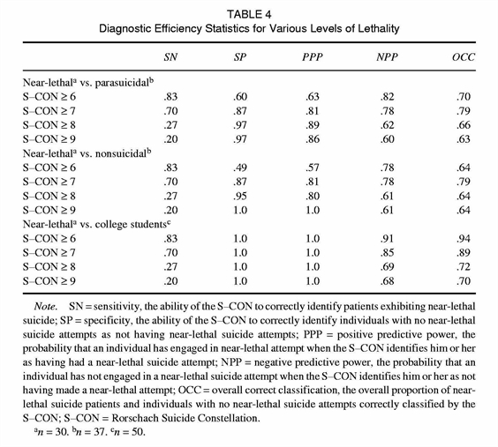
Hyppighed af nærdødelige selvmordsforsøg på institutionen (base rate) var 44%

Slide 57
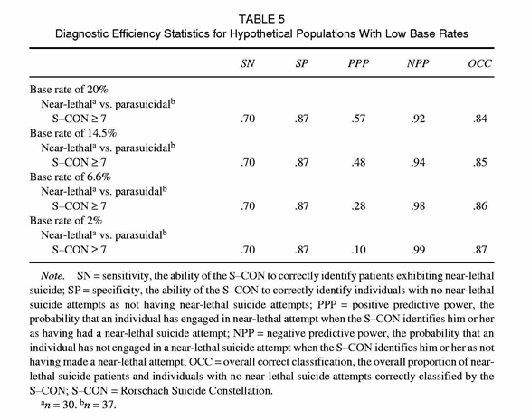

Slide 58
Responseprocessen 1
Hvad sker der fra personen ser tavlen til vedkommende kommer med sine svar?
Hvordan bestemmer de psykologiske egenskaber vi vil måle responseprocessen?
Exnerforsøg viser at testpersoner gennemgående har 5 gange så mange svar til rådighed som de afgiver. Hvilke processer udvælger de faktiske svar?

Slide 59
Responseprocessen 2
Forsøg med eyetracking viser hvilke dele og i hvilken rækkefølge delene af tavlen fikseres
Forsøg med at ændre figuren eksperimentelt viser at der findes ’critical bits’ (svarende til Tranekjær Rasmussens betingende momenter ved emner) for bestemte svar
  Eks ændres farven på tavle I opleves meget færre flagermus. Fjernes Dd34 udspring på tavlen, kommer der ingen flagermussvar
Konklusion: egenskaber ved tavlen er med til at bestemme svarene (= realistisk perception)

Slide 60
Responseprocessen 3
Testpersoner rangordner svar efter hvor godt de synes de ligner
Testpersoner fravælger nogle svar de ikke synes det er passende at give
  Der gives flere svar til en person testpersonen kender godt i forvejen (= mere åbenhed)
  Testpersoner giver i højere grad svar med sexuelt indhold hvis de tror de er afgivet af normale, eller højprestigepersoner, end hvis de tror de er afgivet af skizofrene patienter

Slide 61
Responseprocessen 4
Høj test-retest korrelation for de fleste Rorschachvariable viser at der er psykologiske egenskaber der er stabile over tid
For at kontrollere for at dette er baseret på ren hukommelse for de afgivne svar blev to grupper børn (hver med 30 personer) testet med en uges mellemrum af en uindviet forsøgsassistent
Den ene gruppe blev ved anden testning uden forsøgsassistentens vidende bedt om at finde på andre svar end første gang. Det gjorde de i vidt omfang (kun 14% af svarene var de samme), men retestkorrelationerne for testvariablene var på højt niveau (over 0.80)
Selvom børnene gav andre svar, var der nogle psykologiske egenskaber som bestemte at scoringerne blev de samme. Altså kan testen vise stabile psykologiske egenskaber

Slide 62
Responseprocessen 5
Situationsbestemt indflydelse (state)
Eksperimenter som viser langtidsustabilitet af m Y og til en vis grad V
Eksperimenter som viser at disse variable korrelerer med situationsforhold som er stressende

Slide 63
Konklusion om responseprocessen
Det som påvirker selektionen af hvilke svar blandt de mange potentielle svar, der faktisk afgives er
  Stimulusegenskaber: at visse træk ved figuren faktisk ligner
  Kvalitet/præstation: personen giver de svar personen synes ligner bedst
  Bortcensurering af svar der føles for åbne eller upassende
  Psykologiske træk
  Situationsbestemt stress

Slide 64
Projektion i Rorschach
Projektion forstået som at lægge noget personligt ind i svaret i modsætning til den blotte opgaveløsning: klassifikation
Exners gennemgang af responsprocessen mhp at finde kodninger der typisk peger på projektivt materiale
Formål: at gøre opmærksom på hvilke svar som bør gennemgås for tematisk interessant indhold

Slide 65
Tolkninger ud fra Rorschach
Exner ordnet tolkning i 7 clustre:
Kontrol og stresstolerance
Kognitivt: informationsmodtagelse
Kognitivt: realitetskontakt
Kognitivt: begrebsdannelse
Affekt
Selvopfattelse og selvfremstilling
Interpersonelle relationer

Slide 66
Rorschach: administration og scoring
Exners metode er beskrevet i et sæt grundbøger
Administration og scoring er fastlagt i en ’Workbook’
Tolkning af de 7 clustre er fastlagt i en ’Primer’

Slide 67
Computerprogrammer til Rorschach
Rorschach Interpretation Assistance Program (RIAP) (Exner, Weiner)
RORSCAN (Caracena)
Begge programmer giver på forskellig måde hjælp til administration og scoring efter Exners principper
Tolkning i RIAP følger tolkningsreglerne i Exners Primer
Tolkning i RORSCAN følger reglerne, men introducerer yderligere hypoteser baseret på forskellige undersøgelser og kliniske overvejelser

Slide 68
Øget validitet ved samtidig brug af flere testtyper

Slide 69
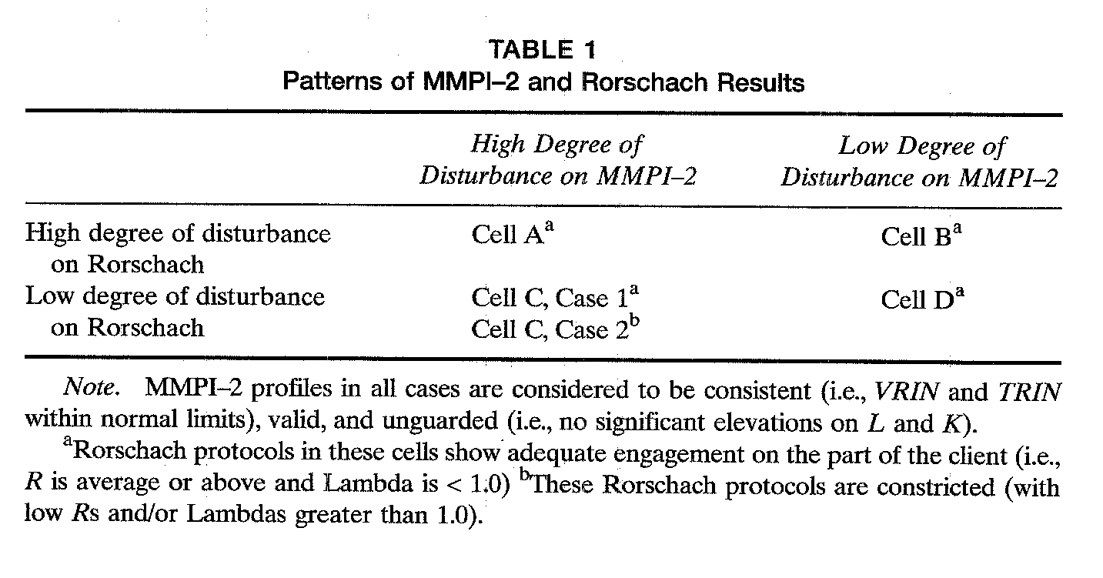
Samtidig brug af Rorschach og MMPI-2
(Finn, 1996)

Slide 70
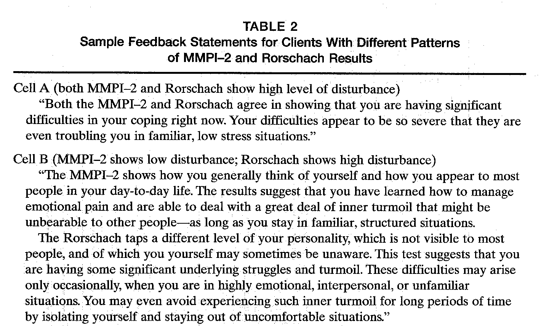
Patientfeed-back celle A og B

Slide 71
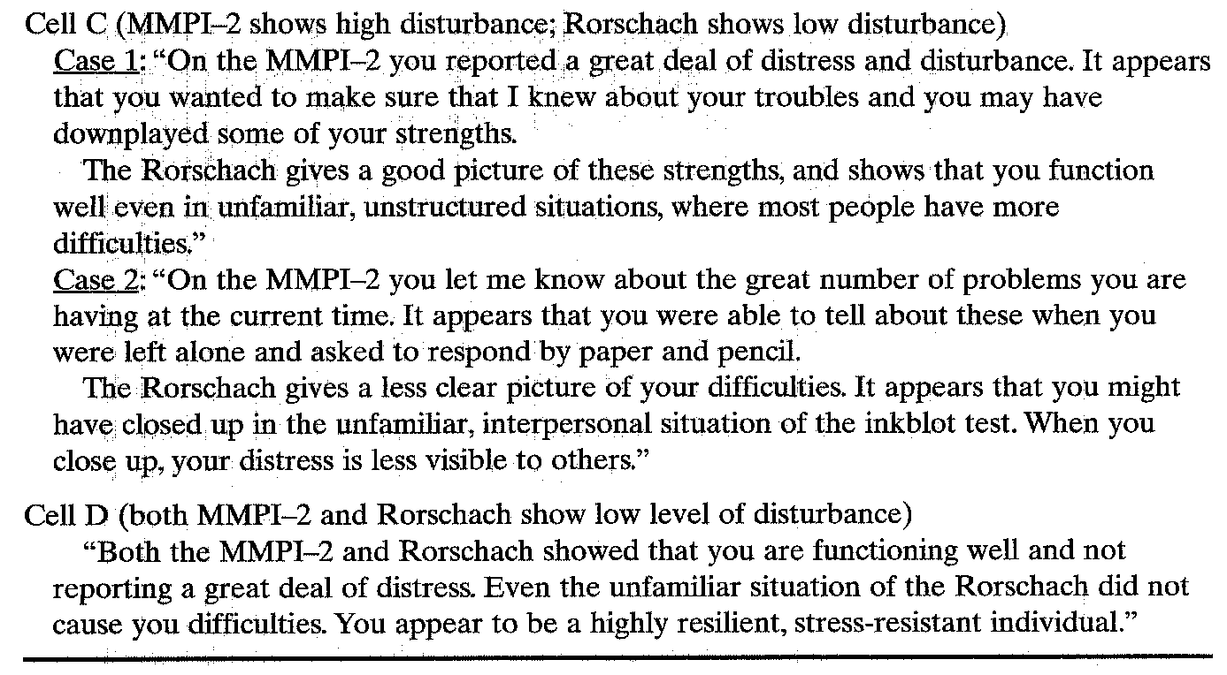
Patientfeed-back celle C og D

Slide 72
Seneste revision: R-PAS
Bygger på Comprehensive system
Udnytte fortsat forskning, samt meninger blandt Rorschachbrugere
Modificere administrationen for at opnå færre protokoller med ekstreme svarantal
Gøre systemet mere accepteret:
  Fjerne kategorier med mindre forskningsbaggrund eller som opleves mindre nyttige af brugerne
Gøre systemet lettere at anvende:
  Forenkle nogle scoringskategorier
  Omsætte variabelfrekvenser til z-scores

Slide 73
Litteratur
Campbell, D.T. & Fiske, D.W. (1959). Convergent and discriminant validation. Psychological Bulletin, 56, 81-105.
Cronbach, L.J & Meehl, P.E. (1955). Consgruct validity in psychological test. . Psychological Bulletin, 52, 181-302.
Eid, M. & Diener, E. (red) (2006). Handbook of Multimethod Measurement in Psychology. APA: Washington.
Finn, S.E. (1996). Assessment feedbach integrating MMPI-2 and Rorschach findings. Journal of Personality Assessment, 67, 543-557.
Grove, W.M. et al. (2000). Clinical versus mechanical predictino: A metaanalysis. Psychological Assessment, 12 (1), 19-30.
Meyer, G.J. (1997). On the integration of personality assessment methods. Journal of Personality Assessment, 68, 297-330.
Meyer, G.J. & Archer, R.P. (2001). The hard science of Rorschach research: What do we know and where do we go? Psychological Assessment, 13(4), 486-502.
Meyer, G.J., Bates, M. & Gaconog, C.B.E. (1999). The Rorschach rating scale: Item adequacy, scale development, and relations with the Big Five model of personality. Journal of Personality Assessment, 73, 119-244.

Slide 74
Ressourcer
Society for Personality Assessment www.personality.org
International Society for Rorschach and projective methods www.rorschach.com
European Rorschach Association (ERA)
Centrale tidsskrifter:
  Journal of Personality Assessment
  Psychological Assessment

